Slide 1
Муниципальное автономное дошкольное образовательное учреждение
«Детский сад № 92»
«Дин - дон,
дин - дон
зазвонил наш телефон…»
Автор: Симанова Т.Н., воспитатель
высшей кв. категории
г. Березники, 2020

Slide 2
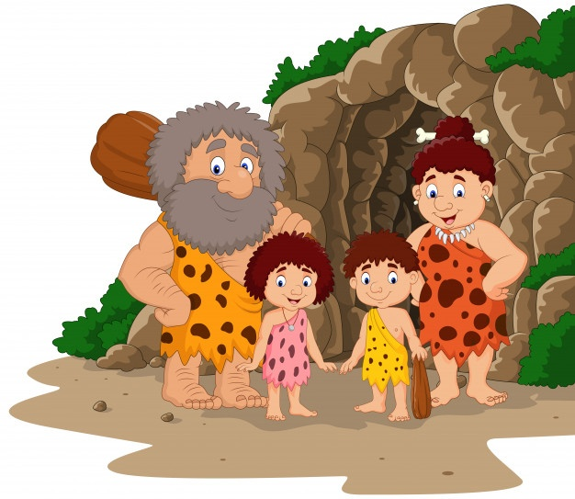
Знакома ли вам история появления телефона, и готовы ли вы ей поделиться со своими друзьями?
Давным-давно, когда люди жили в пещерах и
одевались в шкуры животных, они не умели говорить,
но им приходилось общаться друг с другом.
И делали они это с помощью мимики и жестов.

Slide 6
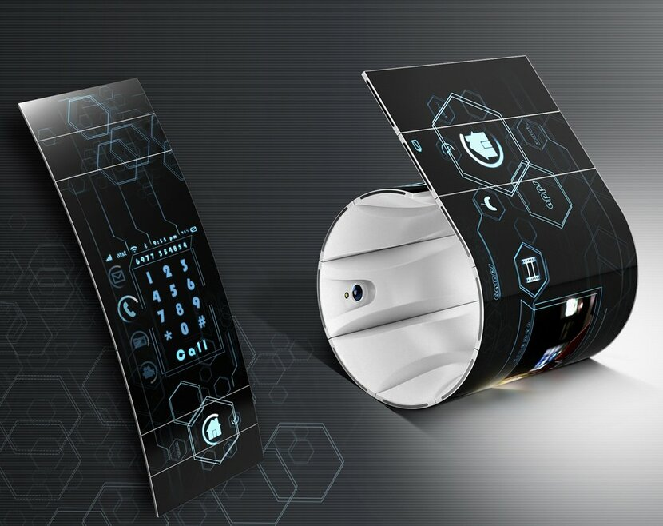
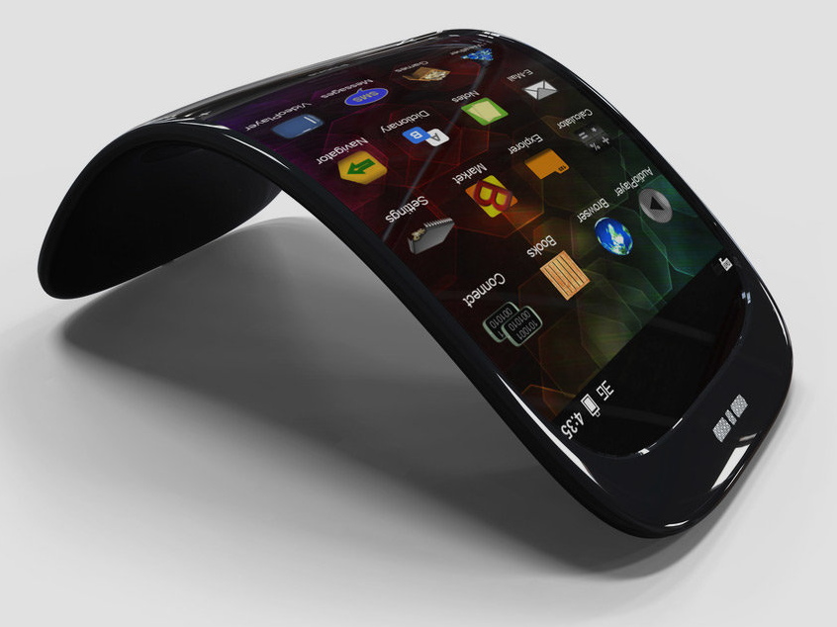
Телефоны будущего
гибкие
телефоны
телефоны - браслеты

Slide 7
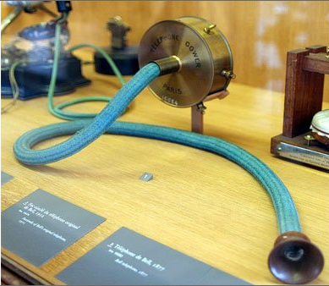
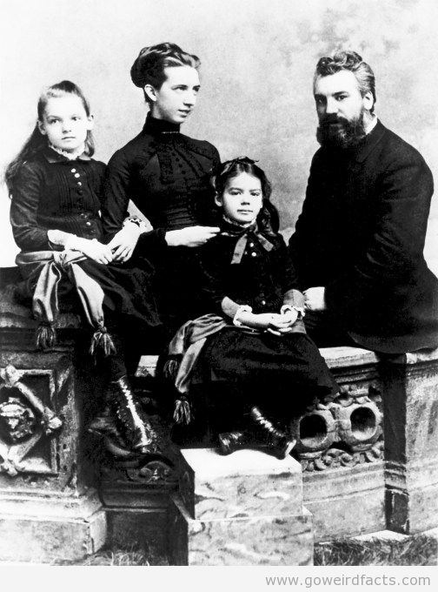
Интересный
факт!
Оказывается, изобретатель
телефона Александер Белл
ни разу не позвонил
своей матери и жене
– к сожалению, они
обе были глухими

Slide 8
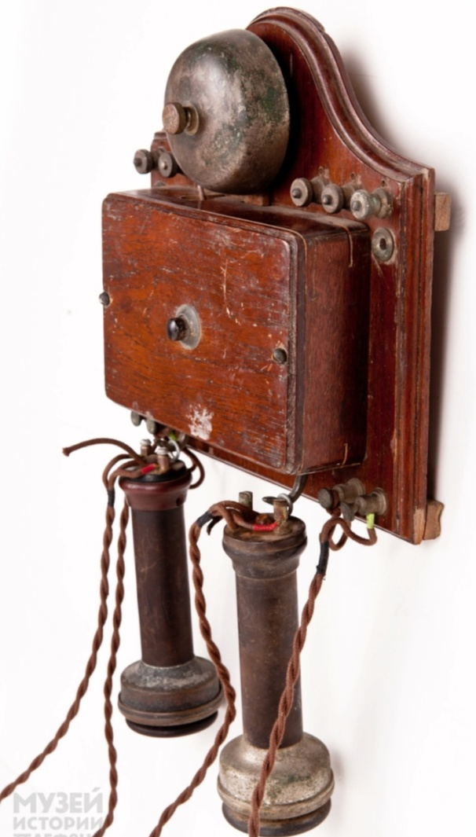
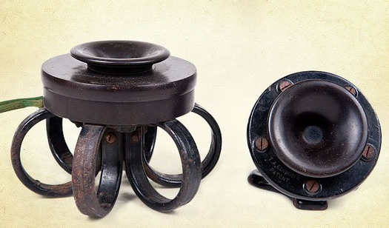
Изобретатели разных стран придумывали все новые виды телефонов
Настольный телефонный
аппарат в виде короны
Настенный телефонный
аппарат со звонком

Slide 9
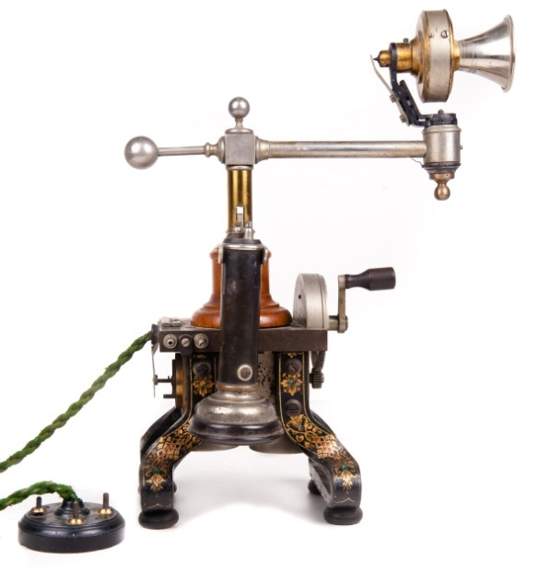
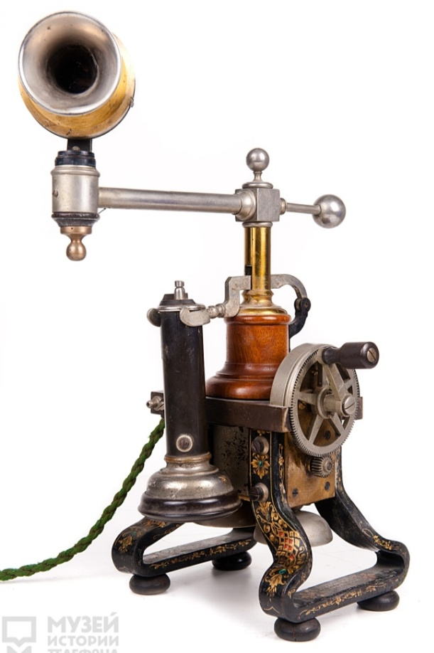
Настольный телефонный аппарат
Микрофон закреплен на аппарате и может поворачиваться, чтобы удобно было разговаривать

Slide 10
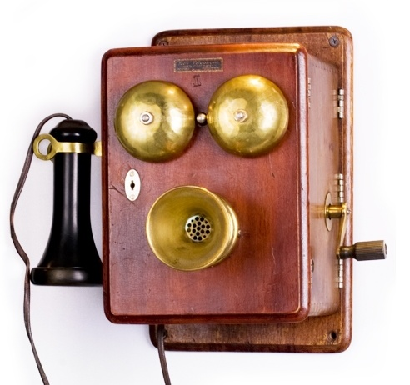
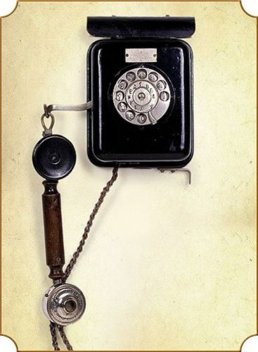
Настенный телефонный аппарат, изготовлен в нашей стране на Ленинградском телефонном заводе "Красная Заря", СССР.
Настенный телефонный
аппарат, использовался
на телефонных станциях,
почте, вокзалах, гостиницах

Slide 11
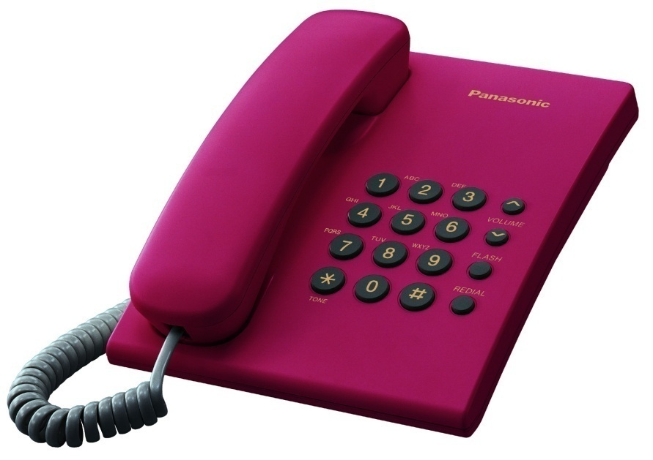
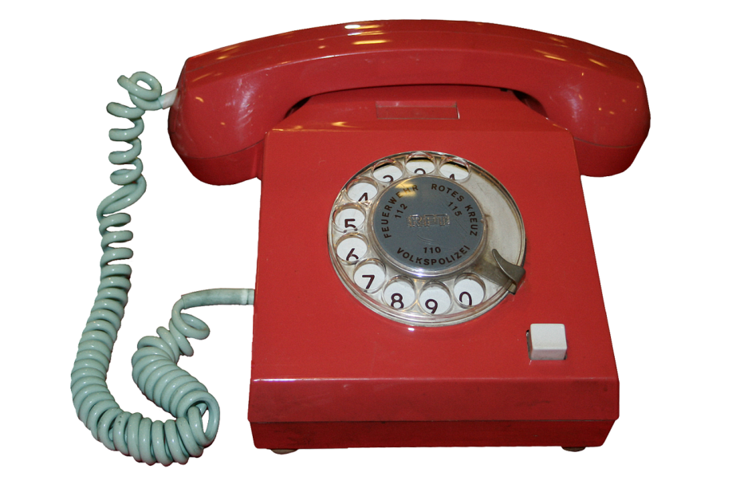
Позднее виды телефонов менялись и люди изобрели телефоны с диском,
для набора номера, палец вставляли в отверстия на диске, помеченные цифрами и крутили диск. Это было
не очень удобно: уставал палец, диск вращался медленно
Поэтому диск заменяли
кнопками.
У многих такие телефоны есть и сейчас,
но таким аппаратом можно было пользоваться, находясь
в помещении,
с собой его взять нельзя

Slide 12
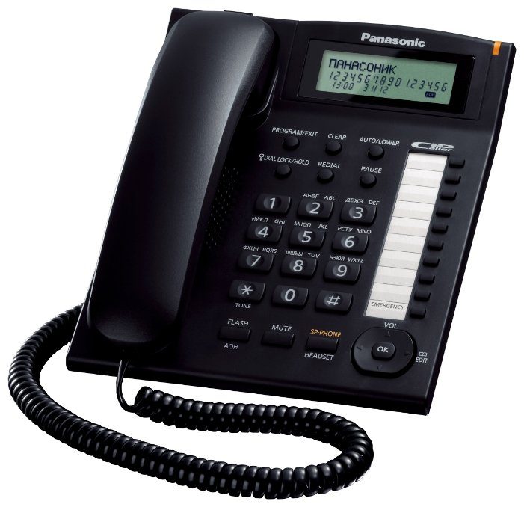
Теперь есть телефоны, которые определяют номер абонента – человека, который вам звонит.
Появились телефоны – автоответчики.
Эти телефоны отвечают на звонок, когда никого нет дома.

Slide 13
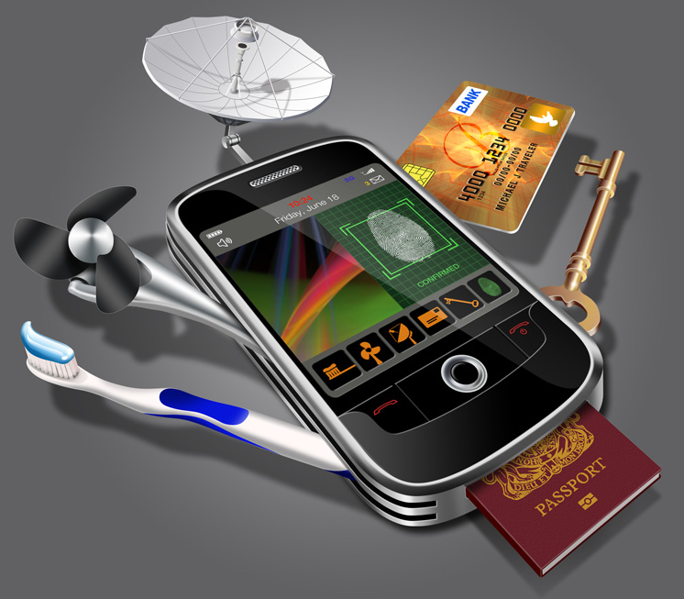
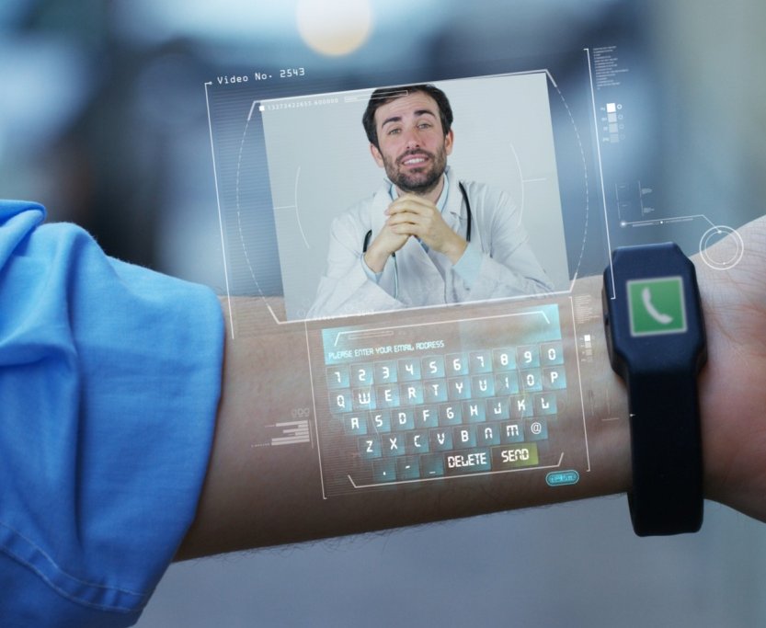
телефон с видео
на руке
телефон
- фантастика!

Slide 14
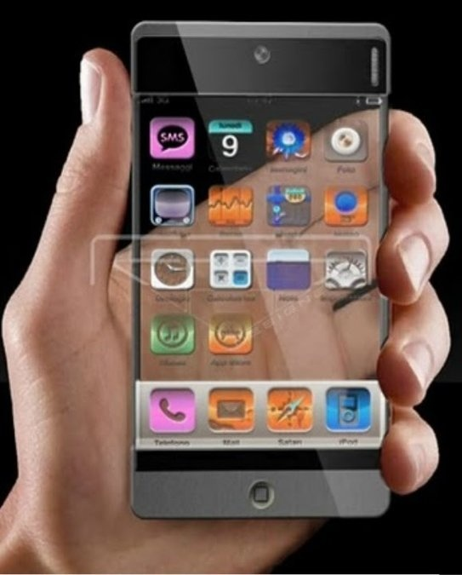
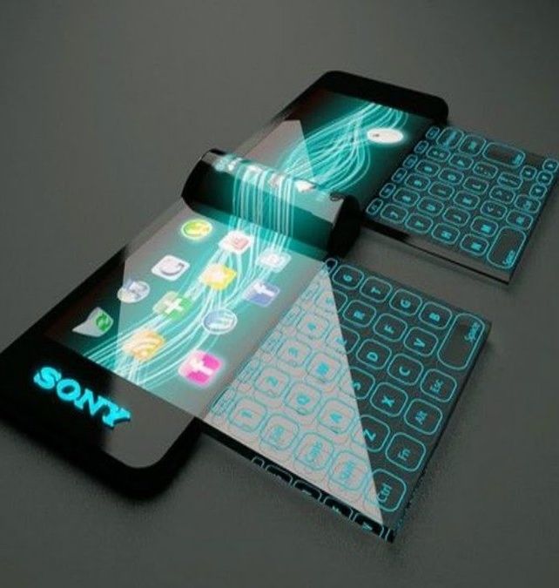
выдвижная
клавиатура
прозрачный
телефон

Slide 15
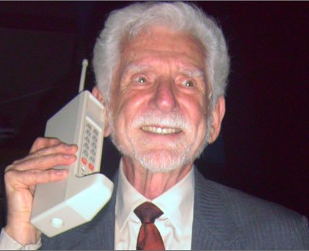
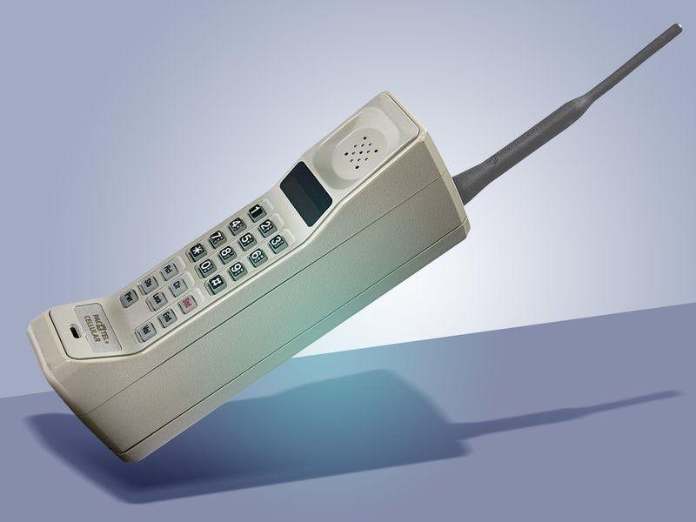
Но главным достоинством
последних лет стала
сотовая связь, работающая от сигнала, передвигающегося
от одной станции к другой
Появился современный сотовый
Телефон в 1973 году в компании
«Моторола». Он работал
без подзарядки не более 20 минут
и размером был похож
на кирпич, а весил 794 грамма!

Slide 16
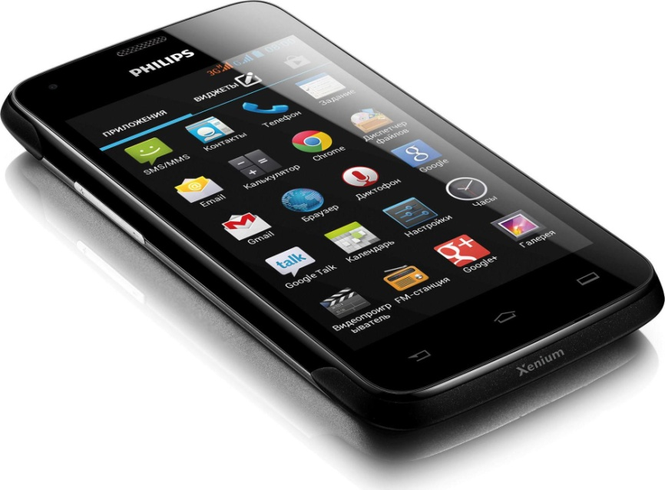
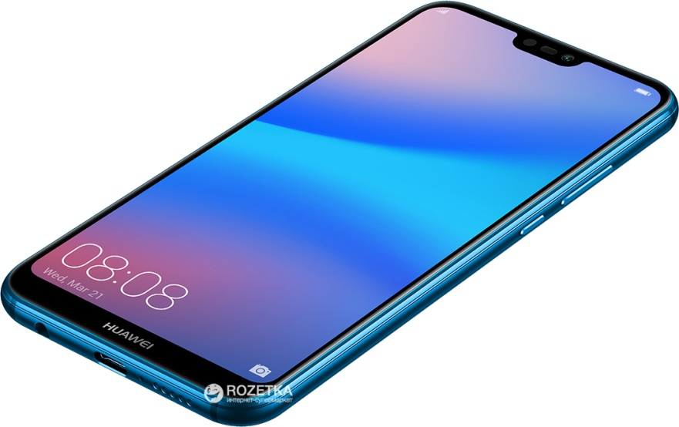
Сейчас наши современные «мобильники» маленькие и компактные, умеющие фотографировать, отсылать почту и сообщения, проигрывать музыку и даже думать за своего хозяина!
Они стали настоящими помощниками для детей и их родителей– всегда можно позвонить и узнать, как дела!

Slide 17
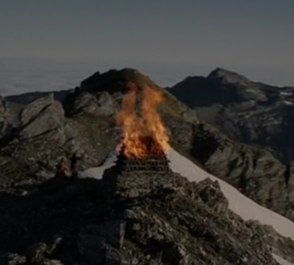
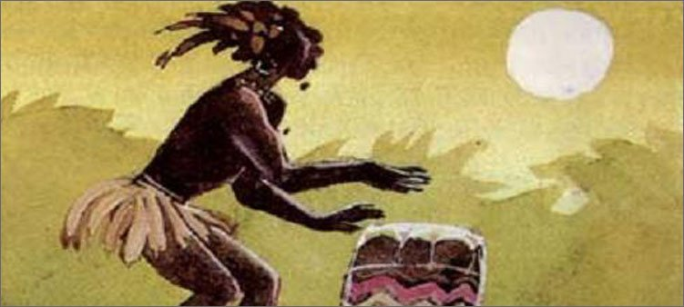
Шло время, люди научились говорить и продолжали искать новые способы передачи информации. Если необходимо было сообщить какую-то новость в другую деревню, люди забирались на высокую гору и разводили костер
Жители Африки барабанили
в тамтамы, слышимые на далёкие расстояния, причём
каждый характер звуков нёс
свою информацию

Slide 18
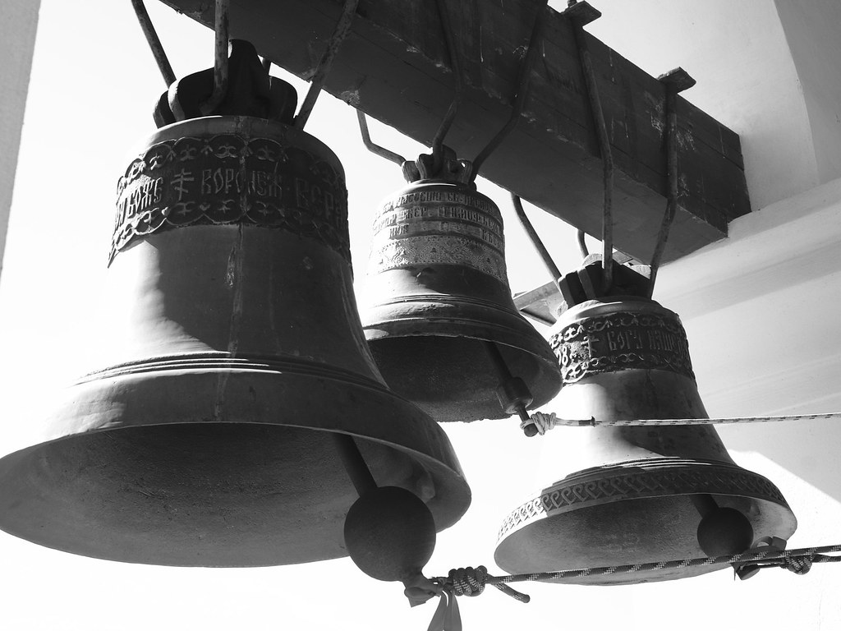
В Европе новости узнавали с помощью церковного колокола, по содержанию звона которого близ живущее население отличало, взывали ли служители к тревоге или звали порадоваться
Самыми надёжными
доставщиками информации
были почтовые птицы,
к наученным долетать
до нужного места голубям
привязывали письма

Slide 19
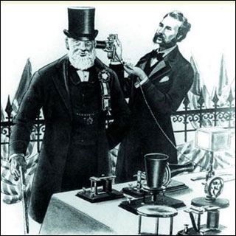
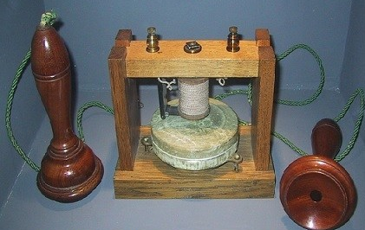
Но время шло. И вот 130 лет назад был изобретен первый аппарат, он представлял собой две трубки, похожие на воронки, которые соединялись между собой длинным проводом. В одну трубку говорили, другую прикладывали к уху.
Этот аппарат назвали «ТЕЛЕФОН».
Слово «телефон» означает: первая часть «теле» - далеко,
вторая часть – «фон» - звук.
При помощи этого аппарата звук можно было услышать очень далеко.

